Slide 1



FUNDAMENTOS DE MAQUETACIÓN WEB CON HTML, CSS Y BOOTSTRAP

Slide 2
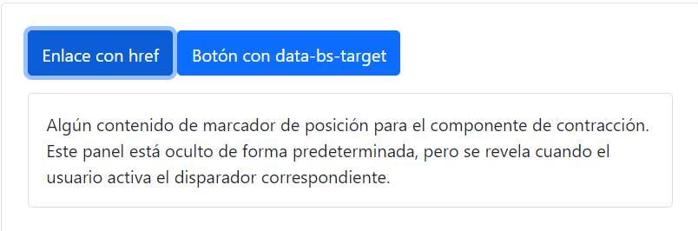
COLLAPSE
El complemento JavaScript de colapso se utiliza para mostrar y ocultar contenido. Los botones o anclas se utilizan como disparadores que se asignan a elementos específicos que alterna.
https://getbootstrap.com/docs/5.0/components/collapse/

Slide 3
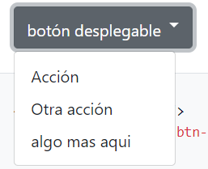
DROPDOWNS
Los menús desplegables son superposiciones contextuales que se pueden alternar para mostrar listas de enlaces y más. Se hacen interactivos con el complemento de JavaScript desplegable de Bootstrap incluido. Se alternan al hacer clic, no al pasar el mouse; esta es una decisión de diseño intencional .
Botón y hipervínculo para el desplegable
https://getbootstrap.com/docs/5.0/components/dropdowns/

Slide 4
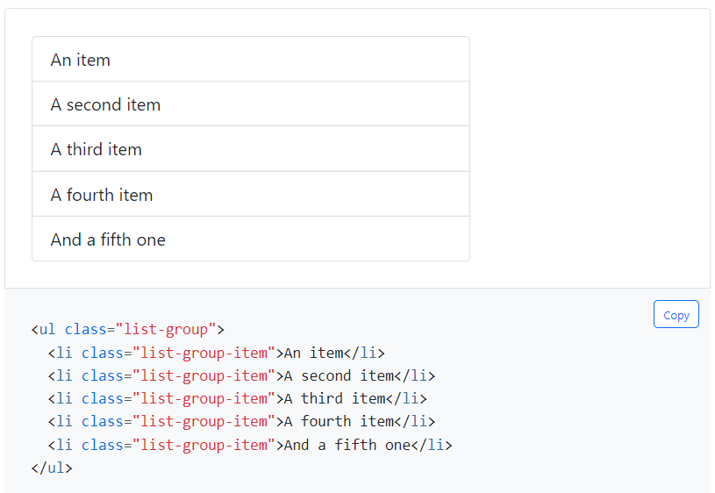
LIST GROUP
Grupos de listas son componentes flexibles y potentes para mostrar una serie de contenidos. Modifíquelos y amplíelos para que admitan prácticamente cualquier contenido.
https://getbootstrap.com/docs/5.0/components/list-group/

Slide 5
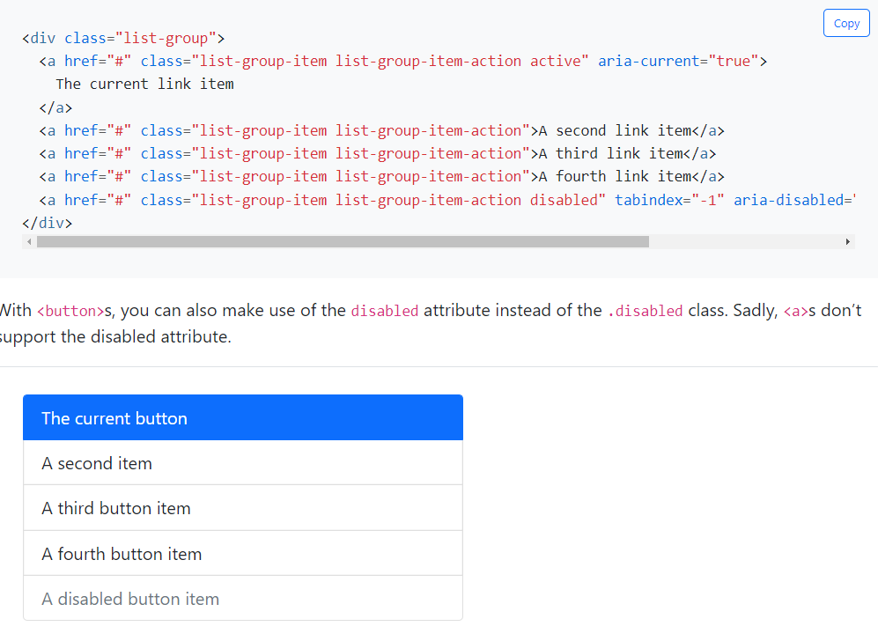
LIST GROUP - link
https://getbootstrap.com/docs/5.0/components/list-group/

Slide 6
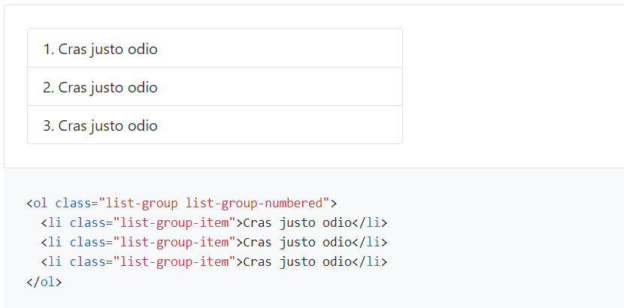
LIST GROUP - numbered
https://getbootstrap.com/docs/5.0/components/list-group/

Slide 7
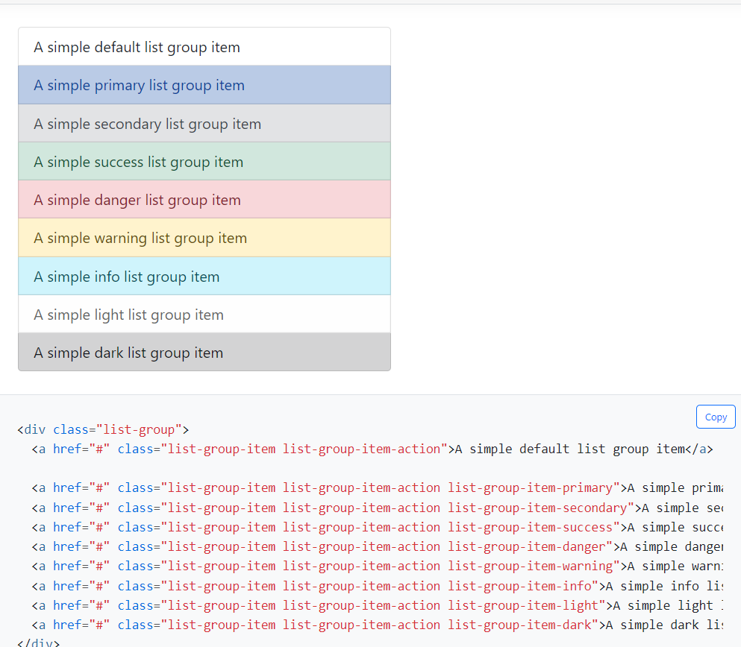
LIST GROUP – color and action
https://getbootstrap.com/docs/5.0/components/list-group/

Slide 8
1. Utiliza los tres componentes, agrega al nav otro dropdowns, un list-group abajo del carousel y un collapse al lado del list group.

